Slide 1
情 報 種 別 ： G外秘(社員限り) 会 社 名 ： NTT DATA JAPAN CORP. 情報所有者 ：第三公共事業本部 デジタルソサエティ事業部
【AI Native研修 – バイブコーディング】
単体テストとJUnit
2026年6月

Slide 2
講義の目的
テストの目的を理解する
システム開発工程におけるテスト
テストとは
単体テストの手法を理解する
単体テストの設計
単体テストの技法
JUnitによるテスト実施

Slide 3
目次
1
システム開発における“テスト”
1-1
テストとは
2
単体テスト
2-1
単体テストとは
2-2
JUnit

Slide 4
目次
1
システム開発における“テスト”
1-1
テストとは
2
単体テスト
2-1
単体テストとは
2-2
JUnit

Slide 5
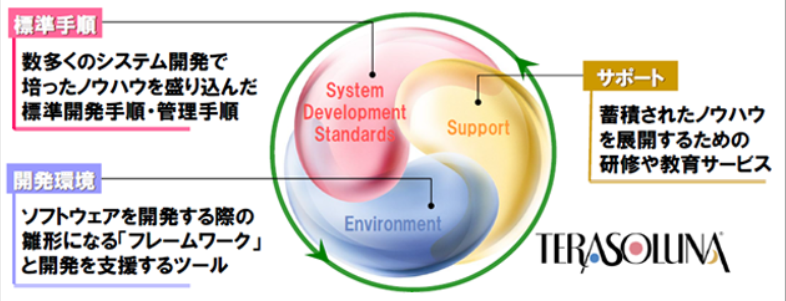
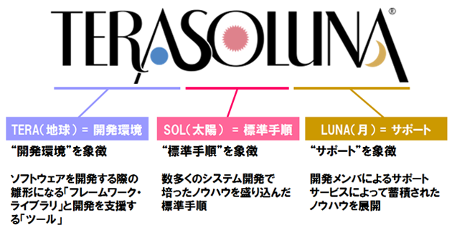
TERASOLUNA 開発手順 ※再掲
当社が提供するオープン系システム開発のための総合ソリューション「TERASOLUNA」の１つ。
要求定義フェーズから受入テストフェーズまでを対象とした開発手順で、品質確保のためにV字モデルを採用している。
本資料で紹介する開発手順はここ
前半の講義で紹介された
TERASOLUNAフレームワークはここ
引用：TERASOLUNA FAÇADE TERASOLUNAについて

Slide 6
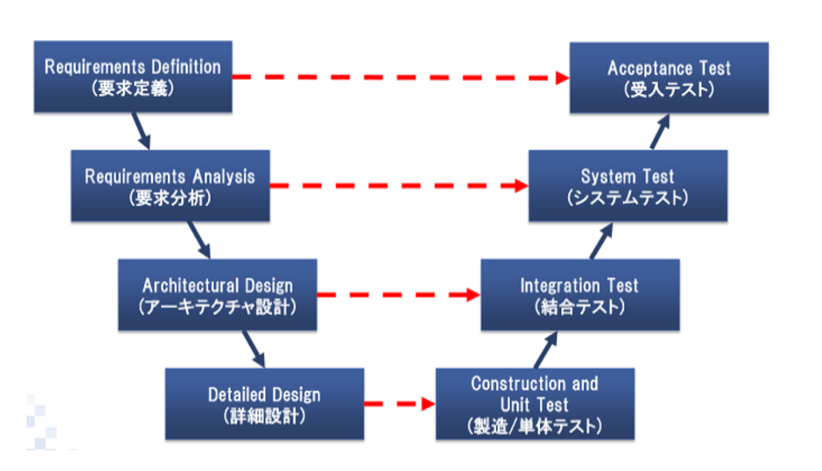
V字モデル ※再掲
V字モデルとは、 「設計工程」と「製造・テスト工程」の対応関係を視覚的に表現したモデルである。
TERASOLUNA 開発手順では、以下の８つのフェーズを対象にV字モデルを採用している。
設計
製造・テスト

Slide 7
テストとは
テストとは、
開発したシステム内に、顧客と合意した要件にない振る舞いまたは欠陥（バグ）を見つけ出す作業である。
要件定義
設計
製造
テスト
リリース
○○なシステムが欲しい
要件にない振る舞いや、
欠陥があるか確認しよう
テスト
担当者
顧客
△△なシステムでどうでしょうか
SIer企業
チェックリスト
動作確認
□□□
●●●
△△△
よし！そのシステムをお願いしよう！
■■■
要件※の合意
欠陥あり
成果物
・・・
※顧客の期待する結果を得るためにシステムに必要となる機能
「要件を満たしているか」を確認するだけでは、要件に書かれていない部分にある欠陥（バグ）は見つけられない。
「欠陥（バグ）を見つける」ことが大切！

Slide 8
テストの目的
テストの目的について、JSTQB^{※1}（ソフトウェアテスト技術振興協会）は以下の９個を挙げている。
要件、ユーザーストーリー、設計、およびコードなどの作業成果物を評価する。
故障を引き起こし、欠陥を発見する。
求められるテスト対象のカバレッジ（網羅率）を確保する。
ソフトウェア品質が不十分な場合のリスクレベルを下げる。
仕様化した要件が満たされているかどうかを検証する。
テスト対象が契約、法律、規制の要件に適合していることを検証する。
ステークホルダーに根拠ある判断をしてもらうための情報を提供する。
テスト対象の品質に対する信頼を積み上げる。
テスト対象が完成し、ステークホルダーの期待通りに動作するかどうかの妥当性確認をする。
開発したシステムを検証・評価し、
欠陥を発見することで、
リスク低減と高品質を実現する
システムの妥当性を確認した結果を
ステークホルダーに判断材料として提供し、
品質に対する信頼を築く
引用元：ISTQB テスト技術者資格制度 Foundation Level シラバス Version 2023V4.0.J02
https://www.jstqb.jp/dl/JSTQB-SyllabusFoundation_VersionV40.J02.pdf
※1 JSTQB(Japan Software Testing Qualifications Board, ソフトウェアテスト技術振興協会)：日本におけるソフトウェアテスト技術者資格認定の運営組織

Slide 9
テストを実施しなかった場合…
製造工程
テスト工程
リリース
テスト工程なし
開発者
※テスト工程なし
要件通りに動いていないじゃないか！！
機能Aを作ったよ
顧客
機能Bを作ったよ
すみません….
SIer企業
テスト工程あり
要件通りに動いているね！
機能Aを作ったよ
機能Aが上手く動いていない…
修正しよう
もちろんです！
テストも実施したので、
問題はありません！
機能Bを作ったよ
機能Bは期待通り動いている！
開発したシステムを検証・評価し、
欠陥を発見することで、
リスク低減と高品質を実現する
システムの妥当性を確認した結果を
ステークホルダーに判断材料として提供し、
品質に対する信頼を築く

Slide 10
コラム：テストとデバッグ
「テスト」と区別して理解すべきプロセスとして「デバッグ」が挙げられる。テストとデバッグは、実施する目的が大きく異なる。
テスト
デバッグ
定義
テスト対象内で、
要件を満たしていない点がないかを探すプロセス
定義
テスト中に発見されたバグや問題を修正するプロセス
テスト対象
テスト対象
テスト作業の流れ
デバッグ作業の流れ
テストの計画
故障の再現
テストの実施
原因の診断
結果の分析
原因の修正

Slide 11
目次 ※再掲
1
システム開発における“テスト”
1-1
テストとは
2
単体テスト
2-1
単体テストとは
2-2
JUnit

Slide 12
単体テスト（Unit Test）とは
単体テスト
定義
(1) 少量のコードを１単位（１ユニット）として、コードを検証する
(2) 実行時間が短い
(3) 隔離された状態で実行される
１ユニットごとにテストするから、”単体”テストと呼ぶ
■単体テストでのテスト設計
■単体テストで用いられるテスト技法
JSTQBでは「テスト技法」を、以下の３つに分類している。
・ブラックボックステスト技法
・ホワイトボックステスト技法
・経験ベースのテスト技法
■単体テストの実施方法

Slide 13
単体テスト（Unit Test）とは
単体テスト
定義
(1) 少量のコードを１単位（１ユニット）として、コードを検証する
(2) 実行時間が短い
(3) 隔離された状態で実行される
■単体テストでのテスト設計
■単体テストで用いられるテスト技法
JSTQBでは「テスト技法」を、以下の３つに分類している。
・ブラックボックステスト技法
・ホワイトボックステスト技法
・経験ベースのテスト技法
■単体テストの実施方法

Slide 14
V字モデル – 製造/単体テスト – ※再掲
製造/単体テスト（Construction and Unit Test）フェーズ
プログラムコードを作成し、アプリケーションが詳細設計通りに動作するかを確認するフェーズ
■主な作業
・プログラムコード作成
・ユニットテスト/コンポーネントテストの計画、設計、実施
対応する設計フェーズ（ユニット設計/コンポーネント設計）の範囲に対して、テストを実施する
ユニットテスト計画
ユニットテスト設計
テスト項目とテストケースの作成
・ユニットテストの作業要領の作成
・ユニットテストのテストケース表の作成
テスト作業要領
・テスト対象
・テスト実行環境
・実施体制
など
ユニット設計書
テスト観点
テスト項目
テストケース
テストを行うための基準や視点
テスト対象に依らない
標準的な観点一覧を使用すべきである
各テスト観点に基づき、
具体的に評価するべき条件や機能を定義したもの
テスト項目の検証に必要となる
具体的な手順やデータ
（事前条件や期待結果など）
ユニットテスト実装
ユニットテスト実行
・ユニットテストを実行するための成果物（コード等）を作成
・ユニットテストを実行する
故障が発生した場合は修正対応と再テストを行う
ユニットテストコード
ユニットテスト
手順書

Slide 15
テスト設計
テスト設計の流れ
テストケースが作成されるまでの流れは以下の通りである。
テスト観点
（標準）
インプット
×
テスト観点
（カスタマイズ）
テスト項目
テストケース

Slide 16
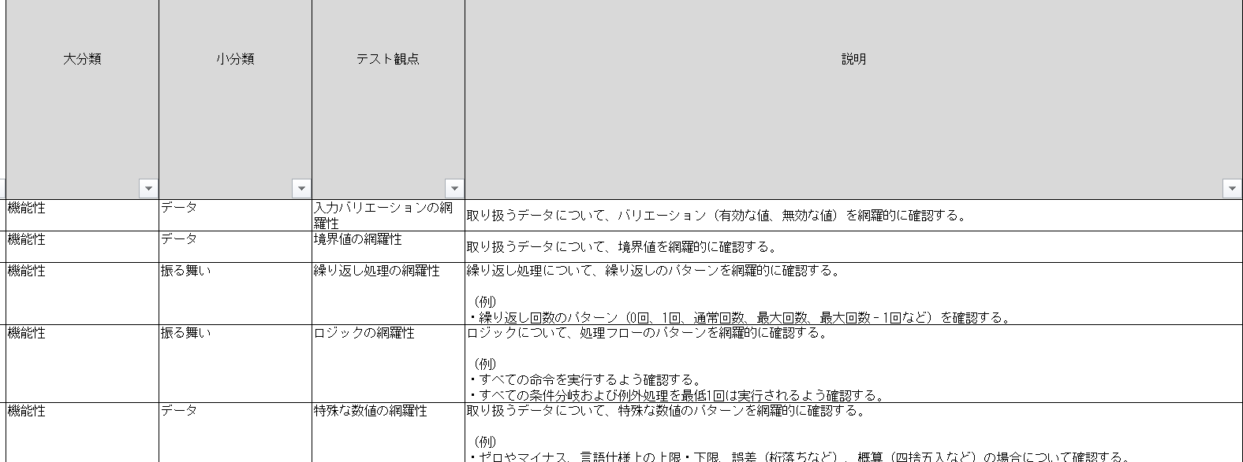
テスト設計
テスト設計の流れ
テストケースが作成されるまでの流れは以下の通りである。
テスト観点
（標準）
テスト項目
テストケース
テスト観点を自力で洗い出そうとすると、どうしても観点漏れが発生してしまう…
インプット
×
テスト観点
（カスタマイズ）
テスト項目
テストケース
⇒ カスタマイズ元のテスト観点表に標準的なテスト観点表を用いて、網羅性を確保する
テスト観点表例（抜粋）
テスト観点表の正解はないので、
標準的なものを使用する
※一般的に、大手開発ベンダーは
“標準観点”を持っている
引用元：TERASOLUNA開発手順 テスト観点表

Slide 17
テスト設計
テスト設計の流れ
テストケースが作成されるまでの流れは以下の通りである。
テスト観点
（標準）
手順１：テスト観点のテーラリング（カスタマイズ）
インプット
×
テスト観点
（カスタマイズ）
テスト項目
テストケース
標準的なテスト観点表は、開発システムの特性などが考慮されていないため、
テーラリング（変更、削除、追加）を行い、対象システム用のテスト観点表を作成する
・テーラリングする場合は必ず理由を明記して承認を受けること（恣意的・感覚的なテーラリングはNG）
・業務特性や過去のバグ、インシデントなどの教訓から重要な観点を追加すること

Slide 18
テスト設計
テスト設計の流れ
テストケースが作成されるまでの流れは以下の通りである。
テスト観点
（標準）
手順２：テスト項目の洗い出し
インプット
×
テスト観点
（カスタマイズ）
テスト項目
テストケース
設計工程で作成した
設計成果物
テスト観点とインプットを掛け合わせて、網羅的なテスト項目を洗い出す
ユニット設計書
効率的な洗い出しを行うために、テスト技法（後述）を用いる

Slide 19
テスト設計
テスト設計の流れ
テストケースが作成されるまでの流れは以下の通りである。
テスト観点
（標準）
手順３：テストケースの作成
インプット
×
テスト観点
（カスタマイズ）
テスト項目
テストケース
テスト項目を業務の流れに沿ってケース化する
・「テスト項目」、「テストケース」という呼称は一例であるが、呼称に関わらず、
「インプット×テスト観点で網羅的に洗い出したもの」と「業務の流れに沿ってケース化したもの」を準備することが重要である
・テストケースの作成にも、テスト技法が活用される

Slide 20
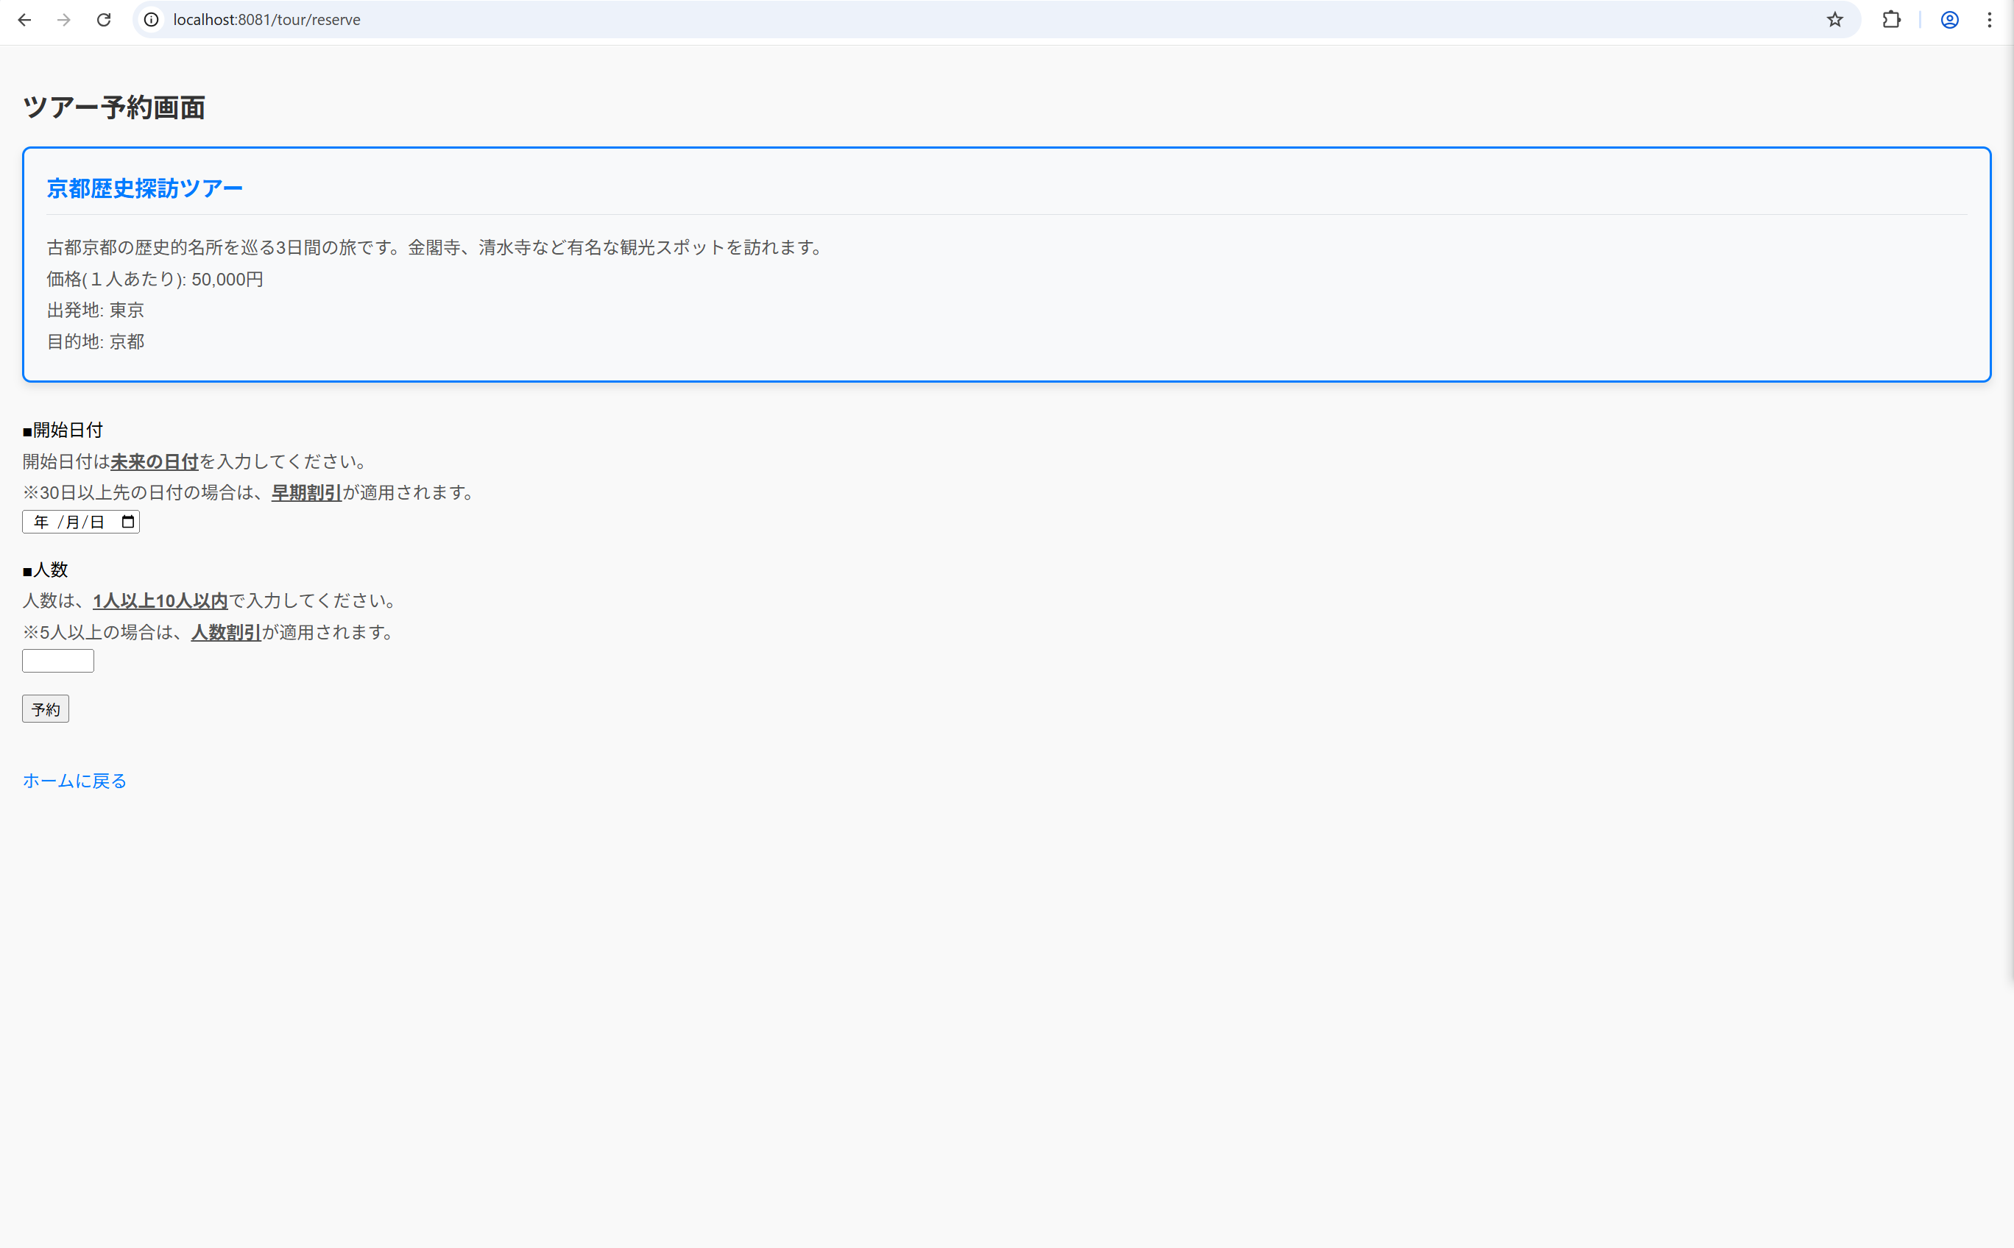
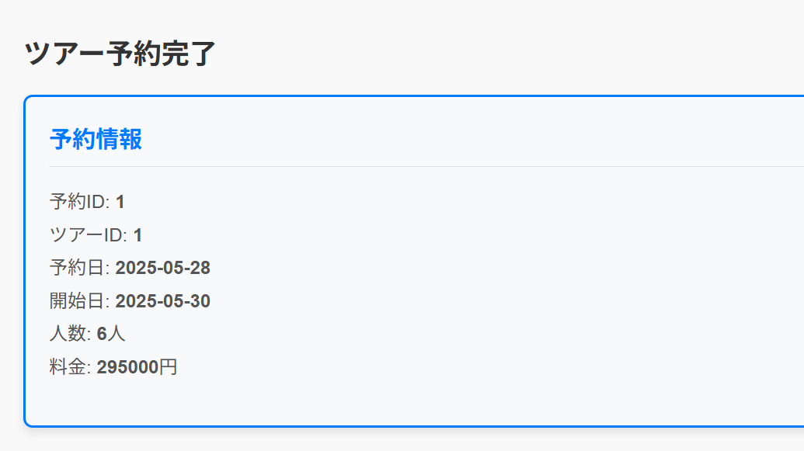
テスト設計
テスト設計の例
例：ツアー予約アプリケーション
ルール
●予約可否
開始日：未来の日付
申込人数：1人以上10人以内
●割引適用
早期割：30日以上先
人数割：5人以上
予約成功時

Slide 21
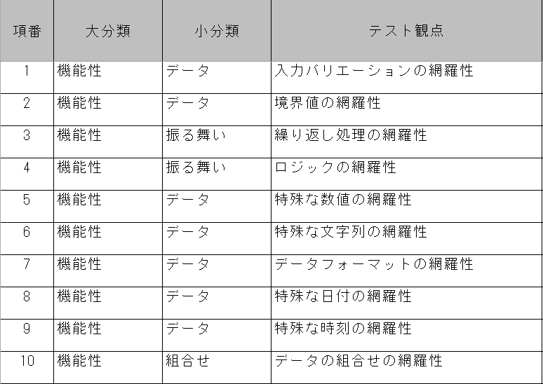
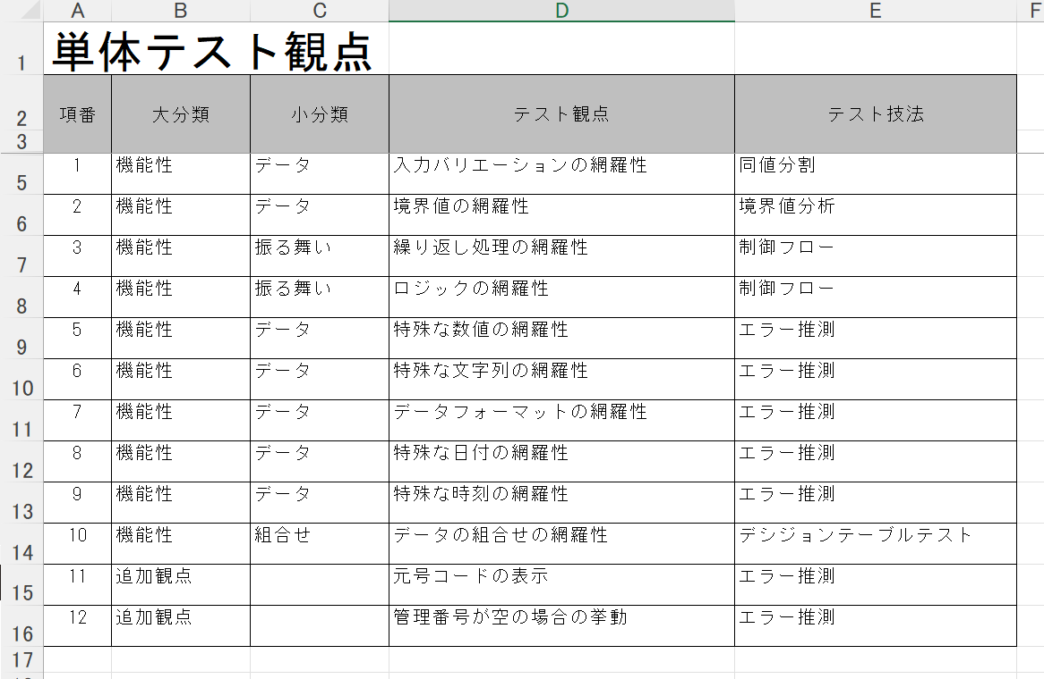
テスト設計
テスト設計の例
手順１：テスト観点のテーラリング（カスタマイズ）
テスト観点（標準）
テスト観点（カスタマイズ）
・標準的なテスト観点
対象のシステムの特性に依らない観点
・開発システムの特性を踏まえて、
テーラリング（変更、削除、追加）を行う
開発システムに合わせた
観点の変更/削除
開発システムに合わせた観点の追加
例）・業務上確認が必要な観点
・過去のバグやインシデントに関わる観点

Slide 22
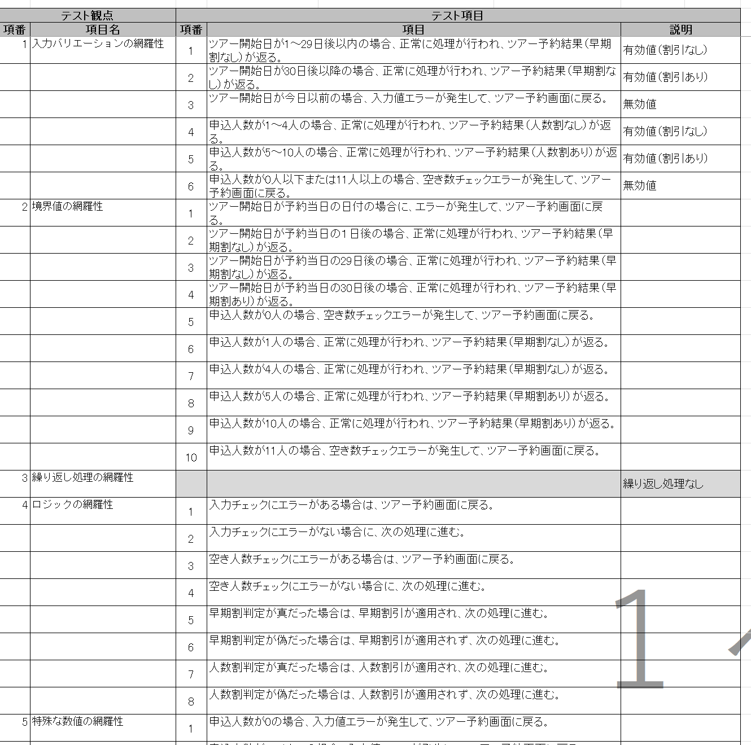
テスト設計
テスト設計の例
手順２：テスト項目の洗い出し
インプット
テスト項目
・設計書
ツアー予約アプリケーション
・取り扱うデータ：ツアー開始日, 申込人数
ツアー
開始日
テスト観点（カスタマイズ）
申込
人数
・入力バリデーションの網羅性
取り扱うデータについて、
バリエーション（有効な値、無効な値）を網羅的に確認する。

Slide 23
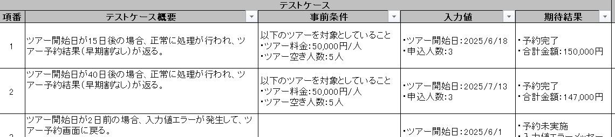
テスト設計
テスト設計の例
手順３：テストケースの作成
テスト項目
テストケース
・業務の流れに沿ってケース化する
テストケースとして書くこと
・事前条件
テストを実行する前に満たしておくべき条件や設定
例）ユーザーがログインしていること
・入力値
テスト実行時にシステムに入力する値やアクション
・期待結果
入力値に対してシステムが生成するべき結果
主観に依らず成功/失敗かの判断がつけられるような内容を書く
・・・

Slide 24
テスト設計
テスト設計の例
テスト項目やテストケースは十分なの？
全部の値を確認しなくていいの？
例えば・・・
数値（int）について、全ての値を確認しようとすると、
-2,147,483,648 ～ 2,147,483,647 の計4,294,967,296個
＋
数値以外の値が入る可能性もある
さらに、他の入力項目との組み合わせを考えると、非常に多いテストが必要。
⇒ 限られた工数で、
効果的な（漏れがなく、多くのバグを検出できる）テストを作成したい
テスト技法の活用

Slide 25
単体テスト（Unit Test）とは
単体テスト
定義
(1) 少量のコードを１単位（１ユニット）として、コードを検証する
(2) 実行時間が短い
(3) 隔離された状態で実行される
■単体テストでのテスト設計
■単体テストで用いられるテスト技法
JSTQBでは「テスト技法」を、以下の３つに分類している。
・ブラックボックステスト技法
・ホワイトボックステスト技法
・経験ベースのテスト技法
■単体テストの実施方法

Slide 26
テスト技法 – ブラックボックステスト技法 –
仕様ベースのテスト技法
ブラックボックステスト技法
テスト対象の内部構造を考慮せずに、振る舞いを検証するテスト技法
入力
テスト対象
出力
○○○
△□□
■種類
・同値分割法
入力値を同値クラス（テスト対象にて同じ挙動となる入力値のグループ）に分割し、代表値を選んでテストを行う技法
・境界値分析
各同値クラスに対して、その境界値（範囲の端にある値）をテストする技法
・ディシジョンテーブルテスト
ディシジョンテーブル（条件とアクションの組み合わせを示す表）を利用して仕様を整理し、ビジネスルールを網羅する技法
・状態遷移テスト
システムが取りうる状態とその遷移をモデル化して、複数の状態間の遷移を網羅したテスト項目を作成する技法

Slide 27
ブラックボックステスト：同値分割法
同値分割法
入力値を同値クラス（テスト対象にて同じ挙動となる入力値のグループ）に分割し、代表値を選んでテスト項目やテストケースを作成する技法
例）
同値クラスの代表値が正しく動作すれば、
そのクラスに属する他の値も同じように正しく動作するはず
「開始日」を同値分割する場合の例
※申込当日を6/3とする
無効値
予約不可
有効値
早期割なし
有効値
早期割あり
6/3
6/4
7/2
7/3
30日後
6/1
6/18
7/13
2日前
15日後
40日後

Slide 28
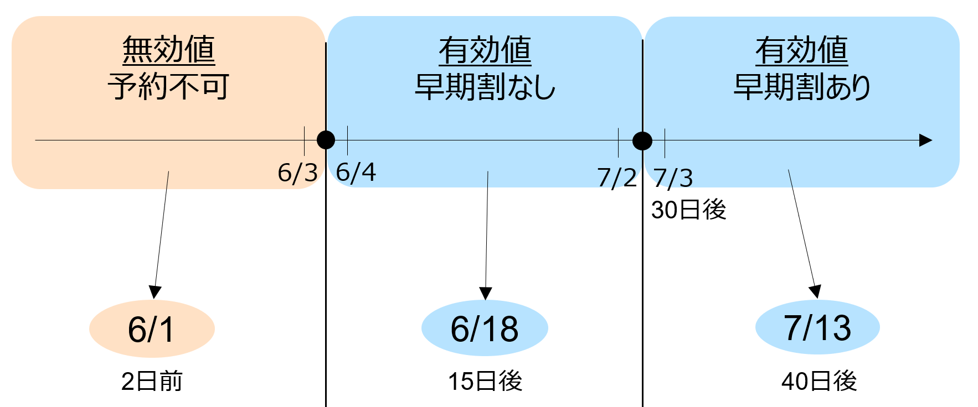
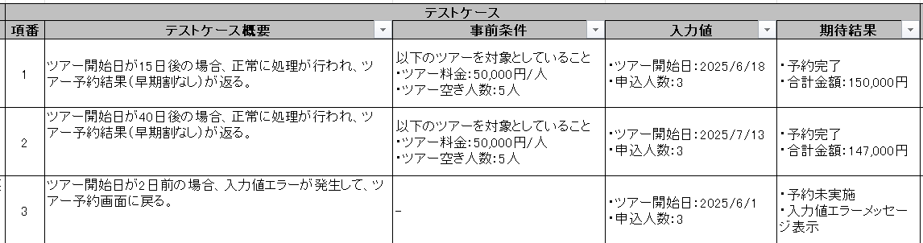
ブラックボックステスト：同値分割法
同値分割法
入力値を同値クラス（テスト対象にて同じ挙動となる入力値のグループ）に分割し、代表値を選んでテスト項目やテストケースを作成する技法
例）
同値クラスに分割
有効値：早期割なし
有効値：早期割あり
無効値
代表値の
テストケースを作成

Slide 29
ブラックボックステスト：境界値分析
境界値分析
各同値クラスに対して、その境界値（範囲の端にある値）のテスト項目やテストケースを作成する技法
例）
境界条件はエラーが発生しやすいので、
テストケースに含めることで効率的なバグの発見が可能
「開始日」を境界値分析する場合の例
※申込当日を6/3とする
無効値
予約不可
有効値
早期割なし
有効値
早期割あり
6/3
6/4
7/2
7/3
当日
1日後
29日後
30日後

Slide 30
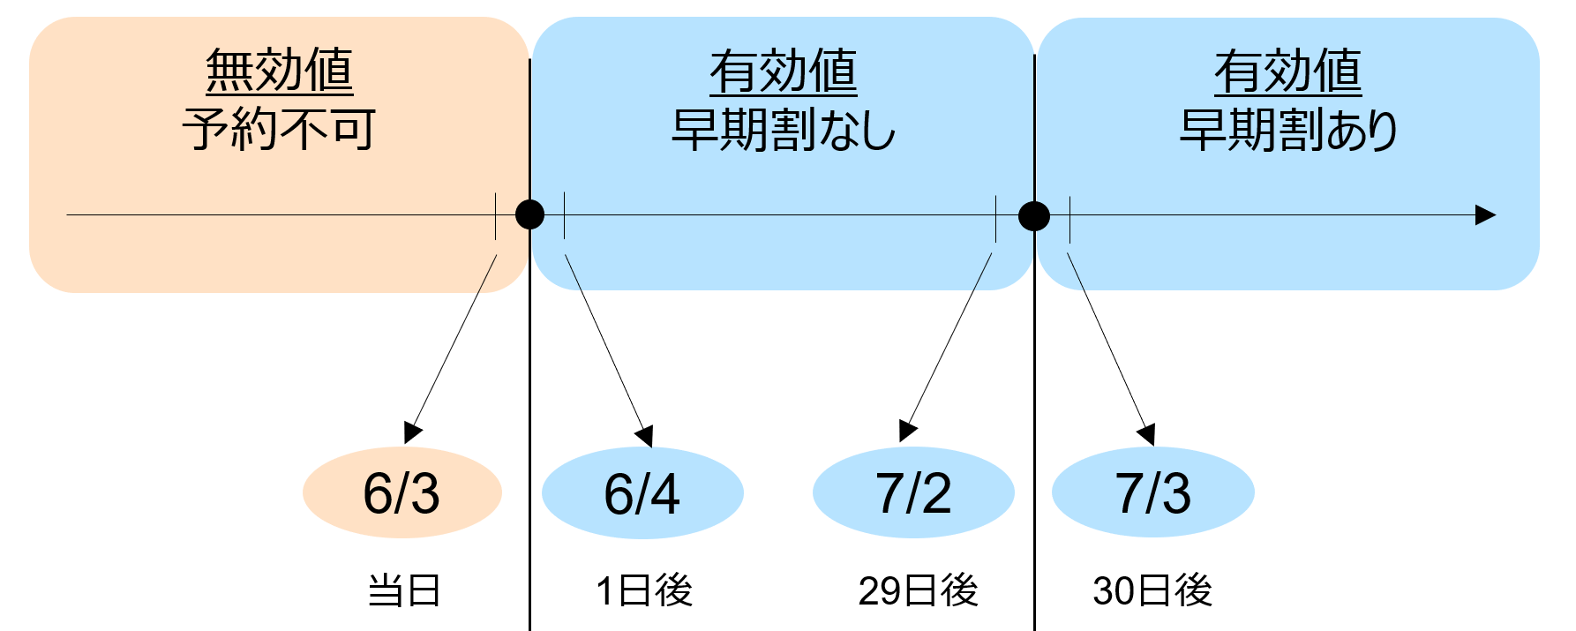
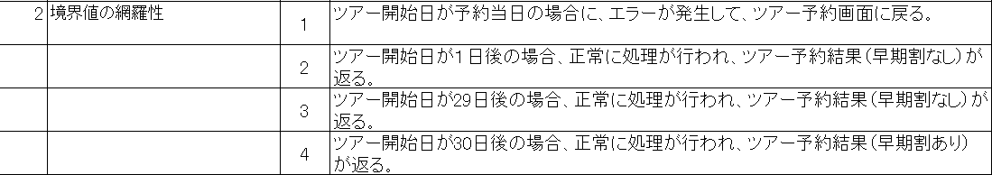
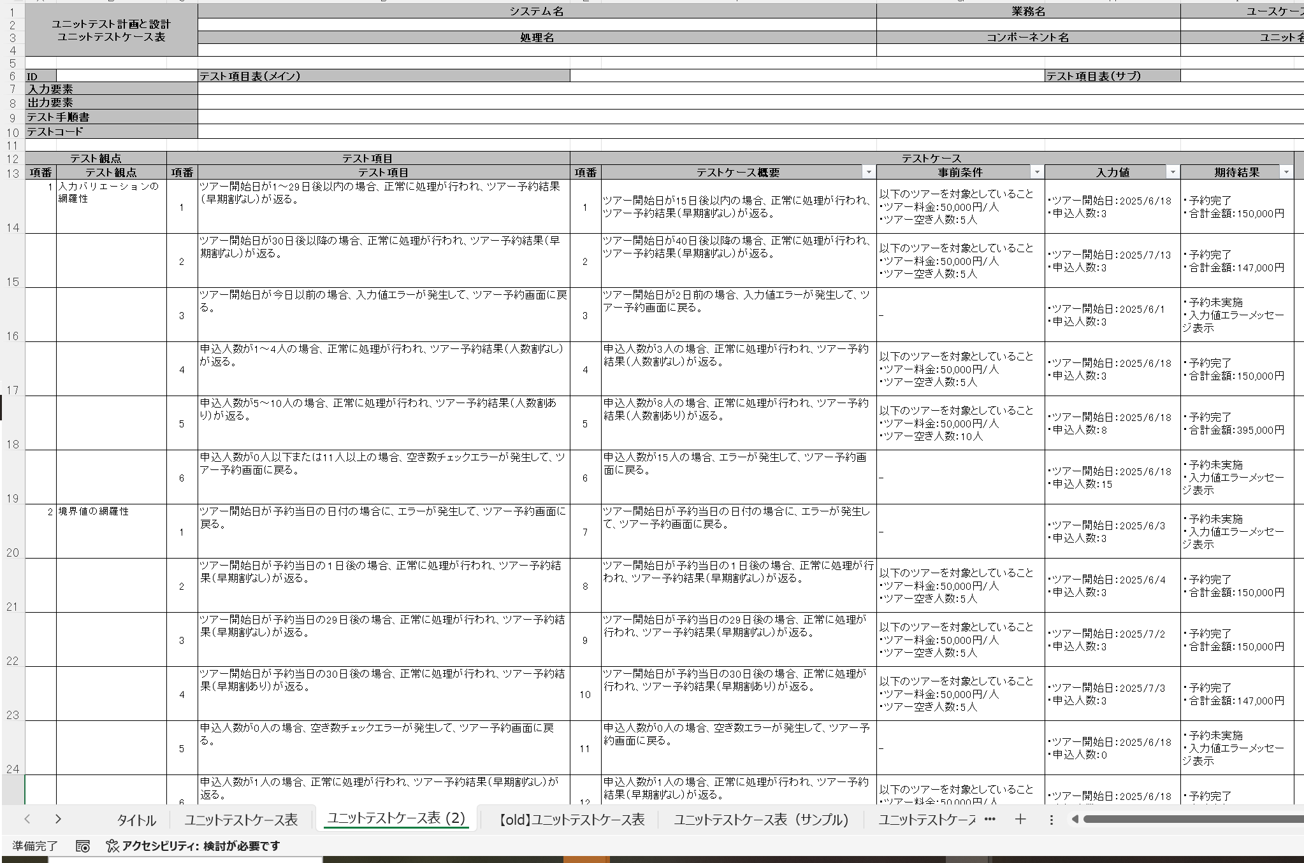
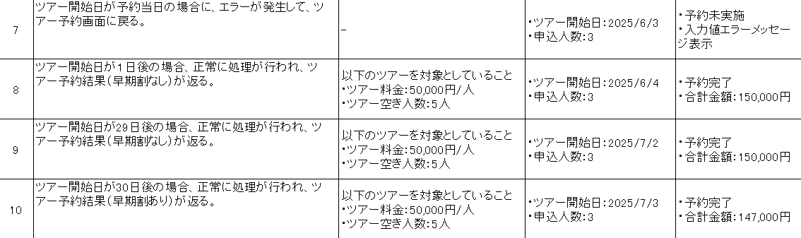
ブラックボックステスト：境界値分析
境界値分析
各同値クラスに対して、その境界値（範囲の端にある値）のテスト項目やテストケースを作成する技法
例）
無効値（上限）
有効値：早期割なし（下限）
有効値：早期割なし（上限）
有効値：早期割あり（下限）
テストケースを作成

Slide 31
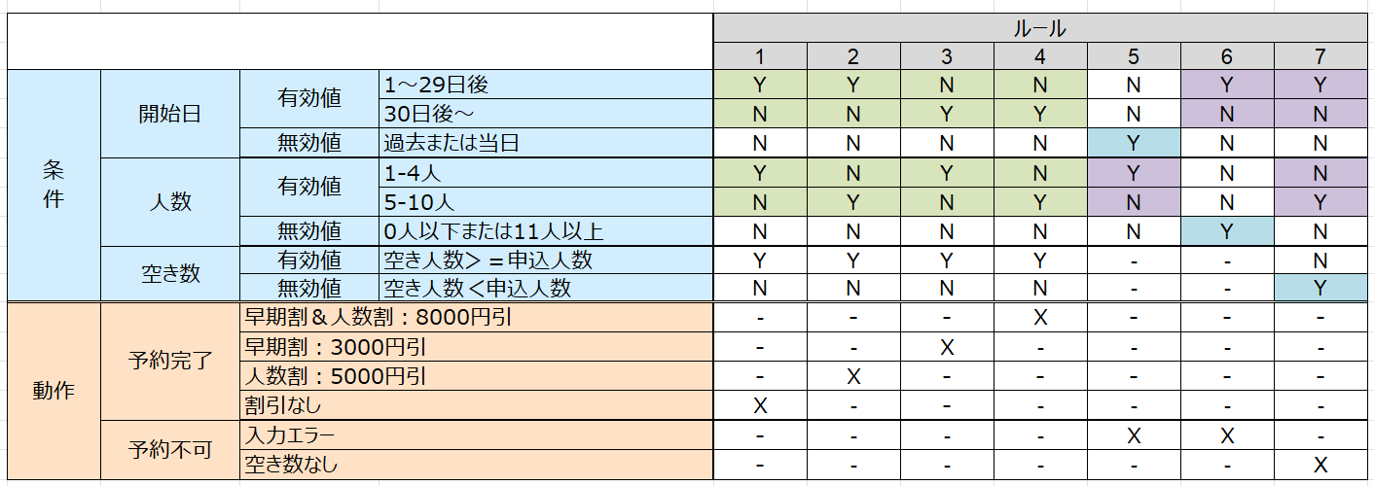
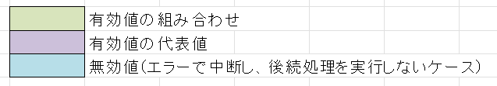
ブラックボックステスト：ディシジョンテーブルテスト
ディシジョンテーブルテスト
ディシジョンテーブル（条件と動作の組み合わせ表）を利用して複雑な仕様を整理し、テスト項目を作成・整理するときに利用する技法
例）
複数の条件の組み合わせで動作が決まるときに利用
（簡単な仕様では、表を使わずともテスト項目をあげることが可能）
条件/動作の指定
動作記述部
対応する動作
条件記述部
各条件の同値クラス
※条件同士は互いに独立になるように設定

Slide 32
ブラックボックステスト：ディシジョンテーブルテスト
ディシジョンテーブルの作り方
①有効値の組み合わせパターンの洗い出し
例）
開始日
×
人数
×
空き数
２パターン
（割引有無）
２パターン
（割引有無）
１パターン
①
②
②ある条件が無効値の場合のパターンの洗い出し
例）
・空き数が無効値（空き人数＜申込人数）の場合
他の項目については、有効値の代表値を設定する
例）
・開始日 → 予約日から1～29日後
・人数 → 5～10人
①有効値の組み合わせだけでも、
非常に多くのパターンが洗い出される場合もある。
例）有効値３パターンの項目が４項目存在するとき、
３×３×３×３＝81パターン
※より効率的なテストケースのみを抽出する技法も存在する。
「All-pair法（pairwise法）」などで検索！

Slide 33
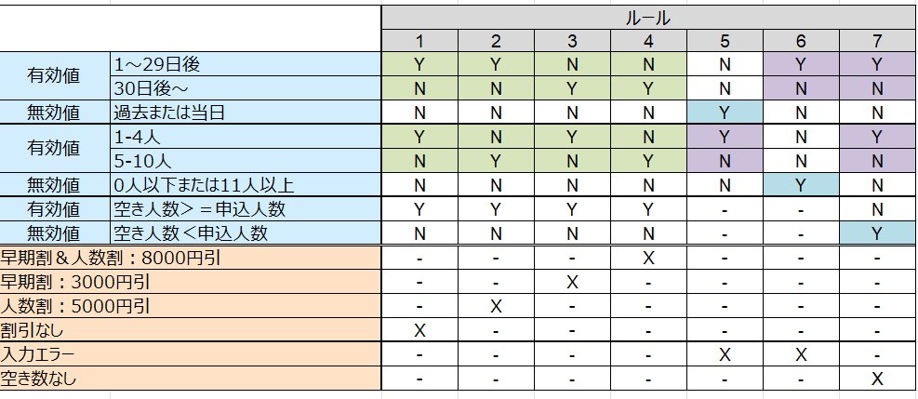
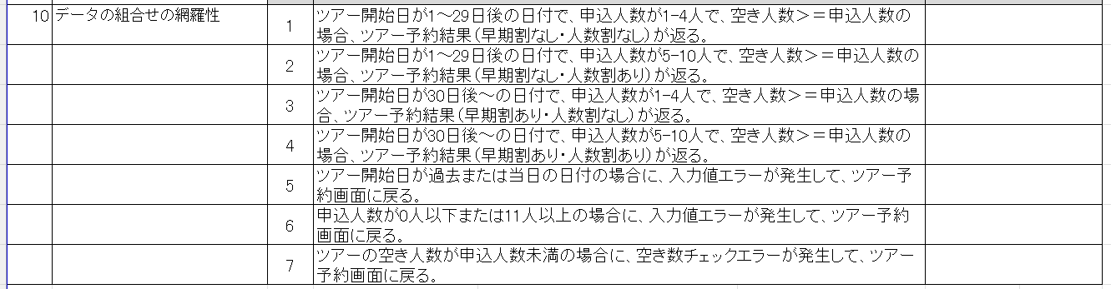
ブラックボックステスト：ディシジョンテーブルテスト
ディシジョンテーブルテスト
ディシジョンテーブル（条件と動作の組み合わせ表）を利用して複雑な仕様を整理し、テスト項目を作成・整理するときに利用する技法
例）
整理した組み合わせごとに
テスト項目を作成

Slide 34
ブラックボックステスト：状態遷移テスト
状態遷移テスト
システムが取りうる状態とその遷移をモデル化して、複数の状態間の遷移を網羅したテスト項目を作成する技法
例）音楽プレーヤーの状態遷移
同じイベントでも、システムの状態によって、異なる状態に遷移することがある
⇒ 遷移前状態とイベント、遷移後状態の組み合わせを整理し、
正しく理解した上でテスト項目を作ることが必要
電源
ボタン
停止
ボタン
再生
ボタン
早送り
ボタン
遷移前状態とイベントの
組み合わせによって決まる
遷移後状態
状態遷移図
状態遷移表
早送りボタン押下
早送りボタン押下
 |  | イベント
 |  | 電源ボタン押下 | 停止ボタン押下 | 再生ボタン押下 | 早送りボタン押下
遷移前の状態 | 電源OFF状態 | 停止中 | ー | ー | ー
 | 停止中 | 電源OFF | ー | 再生中 | 停止中
 | 再生中 | 電源OFF | 停止中 | 一時停止中 | 再生中
 | 一時停止中 | 電源OFF | 停止中 | 再生中 | 再生中
停止中
再生ボタン押下
再生中
電源OFF
電源ON
停止ボタン押下
再生ボタン/
早送りボタン
押下
再生ボタン
押下
電源OFF
停止ボタン
押下
一時停止中
電源OFF
状態遷移表の１セル＝１テスト項目として、テスト項目を洗い出す
例）「状態Aにて○○イベントを行った時に、状態Bに遷移する」

Slide 35
テスト技法 – ホワイトボックステスト技法 –
構造ベースのテスト技法
ホワイトボックステスト技法
テスト対象の内部構造に従って、意図したとおりの手順で動作しているかを検証するテスト技法
入力
テスト対象
出力
○○○
△□□
○→□
変換
先頭
△に
×→■
変換
■種類
・ステートメントテスト
全てのコードのステートメント（命令文）が少なくとも一回実行されるようにテスト項目を作成する技法
・ブランチテスト
全てのブランチが少なくとも一回実行されるようにテスト項目を作成する技法
⇒ どちらも、「プログラムコードの構造を、ある一定の基準で網羅しているテスト項目を作成する技法」
網羅基準として、「コードカバレッジ」が用いられる

Slide 36
ホワイトボックステストの評価基準
コードカバレッジ
テスト対象範囲において、実施するテストケースがプログラムコード全体のうちどれくらいを網羅しているかを示す指標。
ホワイトボックステスト技法でのテストの網羅性や品質を判断するための基準として活用される。
■主なカバレッジ基準
・命令網羅（C0）
全ての命令文を最低一度は通る
・分岐網羅（C1）
全ての分岐先を最低一度は通る
・条件網羅（C2）
全ての条件の真偽を最低一度は通る
命令網羅
全ての命令（命令1,2,3）を通る
分岐A
条件a
No
Yes
分岐網羅
全ての分岐を通る
命令１
・分岐Aの真/偽ルート
・分岐Bの真/偽ルート
分岐B
条件b1&b2
No
条件網羅
各条件の真偽を全て実行する
小
少
Yes
網羅性
テスト数
C0（命令網羅）
C1（分岐網羅）
C2（条件網羅）
・条件aの真/偽
・条件b1の真/偽
・条件b2の真/偽
命令２
命令３
高
多

Slide 37
ホワイトボックステスト：ステートメントテスト
ステートメントテスト
全てのコードのステートメント（命令文）が少なくとも一回実行されるようにテスト項目を作成する技法
＝ コードカバレッジの基準に命令網羅（C0）を用いたテスト技法
分岐A
条件a
No
命令網羅
全ての命令（命令1,2,3）を通る
Yes
命令１
分岐B
条件b1&b2
No
テスト項目
・命令１が実行される
・命令２が実行される
・命令３が実行される
Yes
命令２
命令３

Slide 38
ホワイトボックステスト：ブランチテスト
ブランチテスト
全てのブランチが少なくとも一回実行されるようにテスト項目を作成する技法
＝ コードカバレッジの基準に分岐網羅（C1）を用いたテスト技法
分岐A
条件a
No
Yes
命令１
分岐網羅
全ての分岐を通る
・分岐Aの真/偽ルート
・分岐Bの真/偽ルート
分岐B
条件b1&b2
No
テスト項目
・分岐Aが真のとき、命令１に進む
・分岐Aが偽のとき、分岐Bに進む
・分岐Bが真のとき、命令２に進む
・分岐Bが偽のとき、命令３に進む
Yes
命令２
命令３

Slide 39
ホワイトボックステスト：コンディションテスト
コンディションテスト
全ての条件式に含まれる個々の条件が、真／偽の両方を少なくとも一回ずつ取るようにテスト項目を作成する技法
＝ コードカバレッジの基準に条件網羅（C2）を用いたテスト技法
分岐A
条件a
No
条件網羅
各条件の真偽を全て実行する
Yes
命令１
・条件aの真／偽
・条件b1の真／偽
・条件b2の真／偽
分岐B
条件b1&b2
No
テスト項目
・条件aが真になる
・条件aが偽になる
・条件b1が真になる
・条件b1が偽になる
・条件b2が真になる
・条件b2が偽になる
Yes
命令２
命令３

Slide 40
テスト技法 – 経験ベースの技法 –
経験ベースの技法
テストケースの設計と実装に、テスト担当者の知識と経験を効果的に利用するテスト技法
潜在するバグを狙い撃つことが可能
ここはバグが作られやすいから、
テストケースを追加しよう
以前ここでバグが見つかったから、
テストケースを追加しよう
知識
経験
テスト担当者
■種類
・エラー推測
想定されるエラー、欠陥、故障のリストを作成し、それらの故障やそれらを引き起こす欠陥を検出するテストを作成する技法
・探索的テスト
事前にテスト設計をせずに、
テスト実行、ログ記録、結果の評価と分析、次に実行すべきテストの設計、を繰り返して品質を高める技法
・チェックリストベースドテスト
チェックリスト（経験やユーザーが重要視する点、ソフトウェアが不合格となる理由や仕組みに基づいて作成されるリスト）の
テスト条件をカバーするようにテストを作成する技法

Slide 41
単体テスト（Unit Test）とは
単体テスト
定義
(1) 少量のコードを１単位（１ユニット）として、コードを検証する
(2) 実行時間が短い
(3) 隔離された状態で実行される
■単体テストでのテスト設計
■単体テストで用いられるテスト技法
JSTQBでは「テスト技法」を、以下の３つに分類している。
・ブラックボックステスト技法
・ホワイトボックステスト技法
・経験ベースのテスト技法
■単体テストの実施方法
本講義では、以下について説明する。
・前提知識
・スタブとドライバ
・スタブとモック

Slide 42
スタブとドライバ
単体テストで使用される部品として、スタブとドライバがある。スタブとドライバはどちらも対象オブジェクトの代わりに使用される
模倣オブジェクトであり、対象オブジェクトと同じような見た目や振る舞いをする。
スタブは呼ばれる側のオブジェクトを、ドライバは呼ぶ側のオブジェクトを置き換えるための模倣オブジェクトである。
スタブ（Stub）
ドライバ（Driver）
テスト対象から呼ばれる側のオブジェクトの代わりに
使用する模倣オブジェクト
テスト対象を呼ぶ側のオブジェクトの代わりに使用する
模倣オブジェクト
テスト対象
クラスA
テスト対象
クラスA
実際の呼出し
クラスB
実際の呼出し
クラスB
代替オブジェクトの
呼出し
スタブ
（クラスB）
ドライバ
（クラスA）
代替オブジェクトからの
呼出し
使用例：データベースへのデータ取得処理
使用例：テストケースを実行するメイン関数

Slide 43
スタブとモック
「スタブ」という単語は※１と※２で、別の意味をもつ
呼ばれる側を模倣するオブジェクト（スタブ^{※１}）は、実際にはスタブ^{※２}とモックに分けられる。
スタブとモックは利用される目的が異なり、
スタブは戻り値の模倣、モックは呼出し方の検証のために使用される。
テスト用のモックライブラリ（Mockitoなど）の多くは、
スタブ/モックの両方の機能を持っている
スタブ（Stub）
モック（Mock）
テスト対象から呼ばれる側のオブジェクトの戻り値を
模倣する
テスト対象から呼ばれる側のオブジェクトの呼出し方を
検証するために使用される。
テスト対象
テスト対象
クラスB
クラスA
実際の呼出し
クラスB
クラスA
実際の呼出し
クラスBの呼出し
クラスBの呼出し
クラスBからの戻り値
スタブ
（クラスB）
クラスBからの戻り値
モック
（クラスB）
クラスBからの戻り値を模倣する
クラスBの呼出し（引数など）について検証する
使用例：データベースからのデータ取得処理
使用例：外部サービスへの連携処理

Slide 44
目次 ※再掲
1
システム開発における“テスト”
1-1
テストとは
2
単体テスト
2-1
単体テストとは
2-2
JUnit

Slide 45

JUnitとは
Javaプログラミング言語向けの標準的なテストフレームワーク
フレームワークを用いたテストコードを書くことで、繰り返し実行可能なテストを書くことが可能
http://junit.org/
package com.example; import static org.junit.jupiter.api.Assertions.*; import java.time.LocalDate; import org.junit.jupiter.api.BeforeEach; import org.junit.jupiter.api.Test; class DaysUntilCalculatorTest { private DaysUntilCalculator calculator; @BeforeEach void setUp() {
calculator = new DaysUntilCalculator(LocalDate.of(2024, 1, 1)); }
@Test void getDaysUntil1() { long days = calculator.getDaysUntil("20240228"); assertEquals(58, days); }
}
Arrange
テスト実行前の準備
例）実行前の初期設定やデータ準備
Act
テストの実行
@Testを付与したメソッドがテストメソッドとして認識される
AAA
パターン
Assertion
テストの実行後の検証
実行結果が期待する結果と一致するかを確認する
バージョン
最新バージョンはJUnit5（だが、未だJUnit4で書かれたシステムや技術記事も多い）
LLMの出力もバージョンの確認が必要

Slide 46
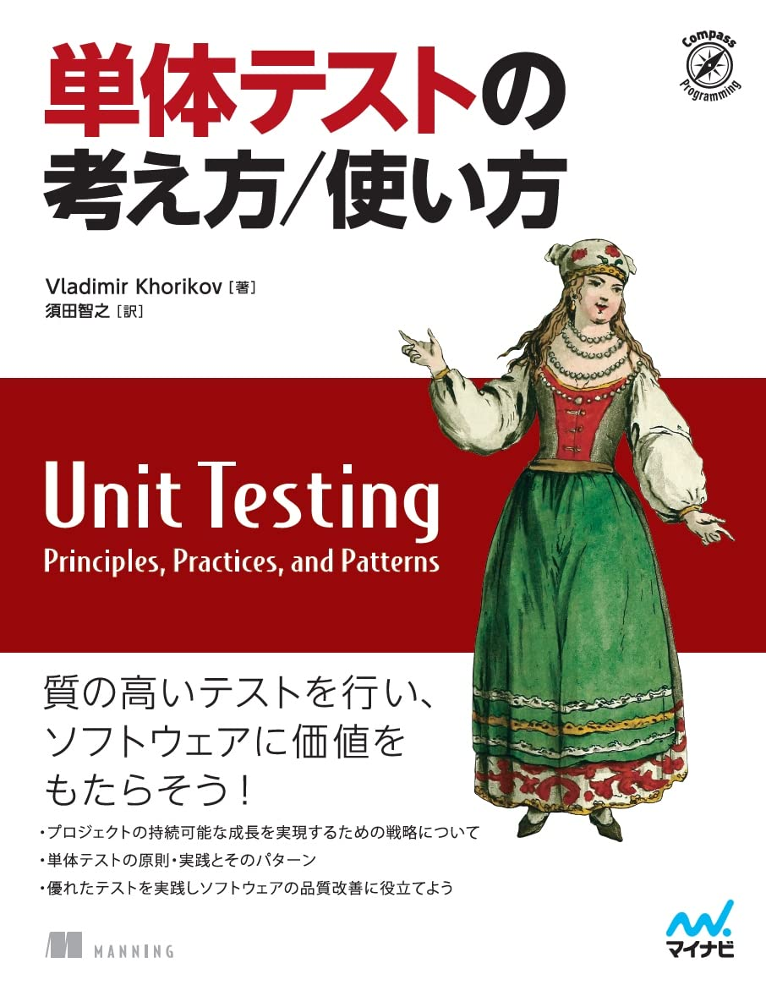
参考文献
■書籍
・「単体テストの考え方/使い方」 Vladimir Khorikov (著), 須田智之 (翻訳)
■URL
・「ISTQB テスト技術者資格制度 Foundation Level シラバス Version 2023V7.0.J02」
JSTQB（ソフトウェアテスト技術振興協会）
・TERASOLUNA 開発手順
https://www.amazon.co.jp/%E5%8D%98%E4%BD%93%E3%83%86%E3%82%B9%E3%83%88%E3%81%AE%E8%80%83%E3%81%88%E6%96%B9-%E4%BD%BF%E3%81%84%E6%96%B9-Vladimir-Khorikov/dp/4839981728
https://www.jstqb.jp/dl/JSTQB-SyllabusFoundation_VersionV40.J02.pdf
https://home.groupwide.net/nttdata/gsd/terasoluna/dev/terasoluna.asp

